Slide 1

SECRETARIA DE CONTROLE URBANO

Slide 2
CONTROLE URBANO
O Aprova Digital tem como finalidade economizar tempo e conseguir ser mais eficiente. Facilitando aos profissionais da área da construção e aos requerentes, o acompanhamento dos processos de forma didática, sem precisar se deslocar até a Secretaria de Controle Urbano. Também simplifica o trabalho do servidor e gera resultados positivos para a gestão pública.
Home deslogada - Aprova

Slide 3
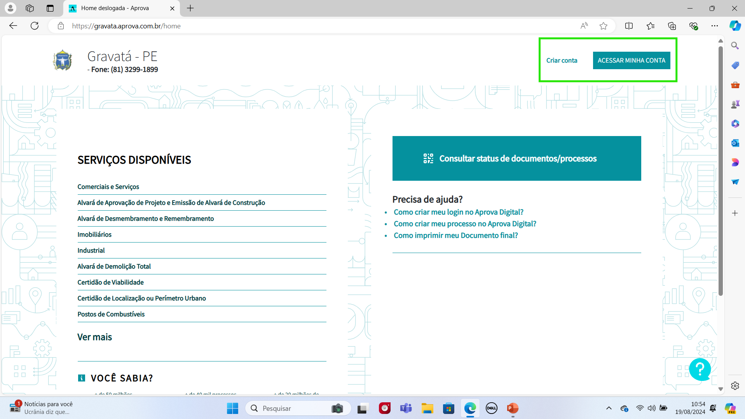

Slide 4
TIPOS DE PROCESSOS
Análise de Projeto e Emissão da Licença de Construção
  Reformas
Certidão de Viabilidade
Alvará de Demolição Total
Certidão de Localização ou Perímetro Urbano
Remembramento ou Desmembramento
Habite-se
Observação: Em breve será divulgado por decreto um prazo onde só será permitido a abertura desses processos pela plataforma controle urbano digital.

Slide 5
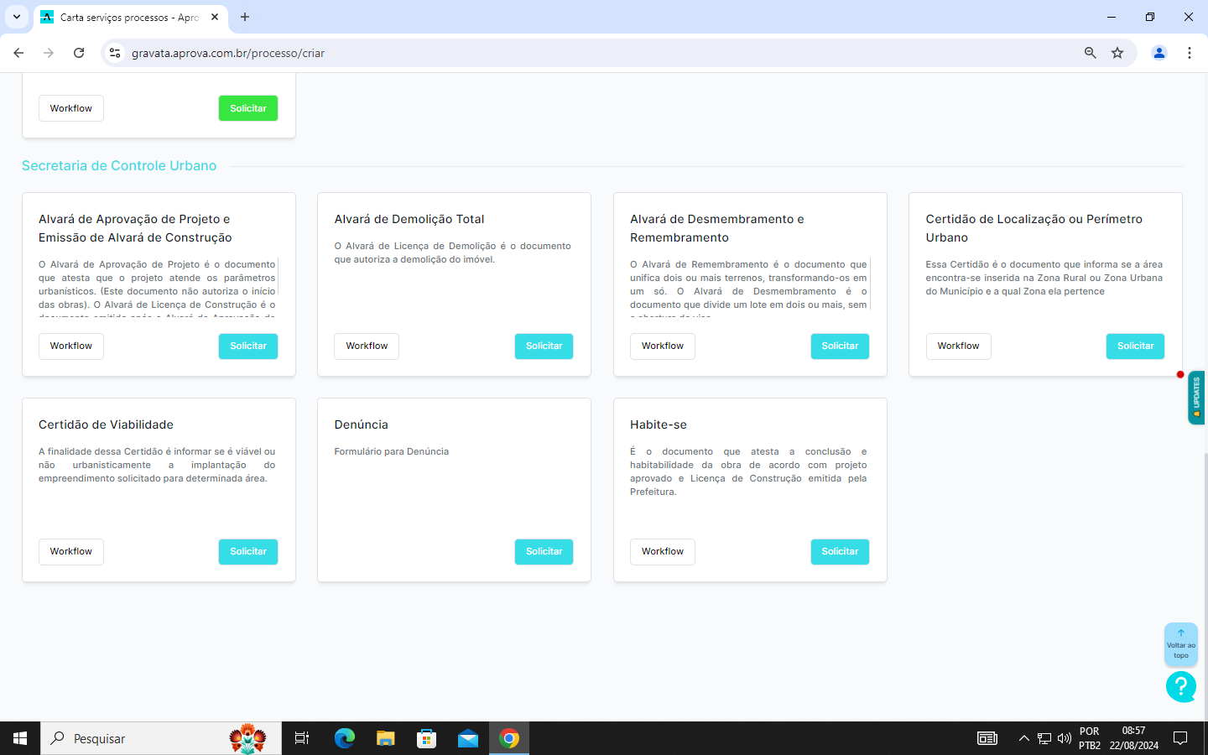

Slide 6
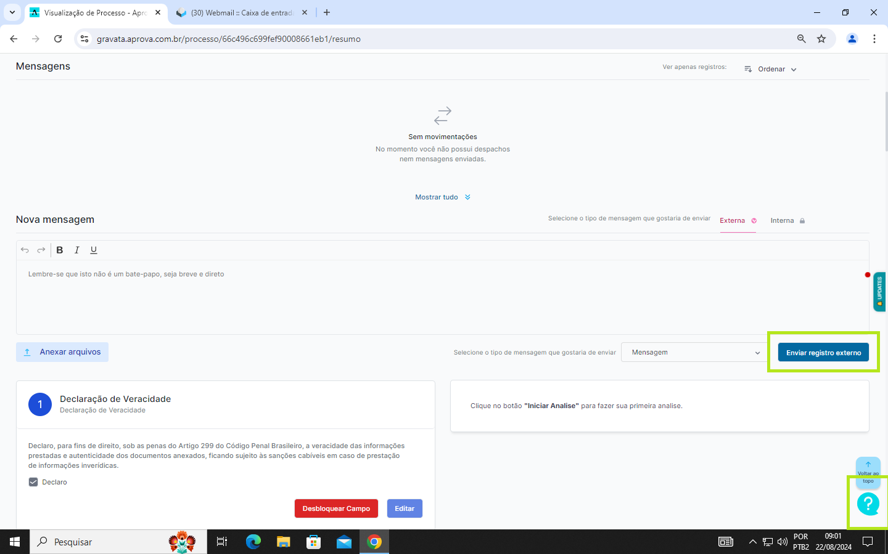

Slide 7
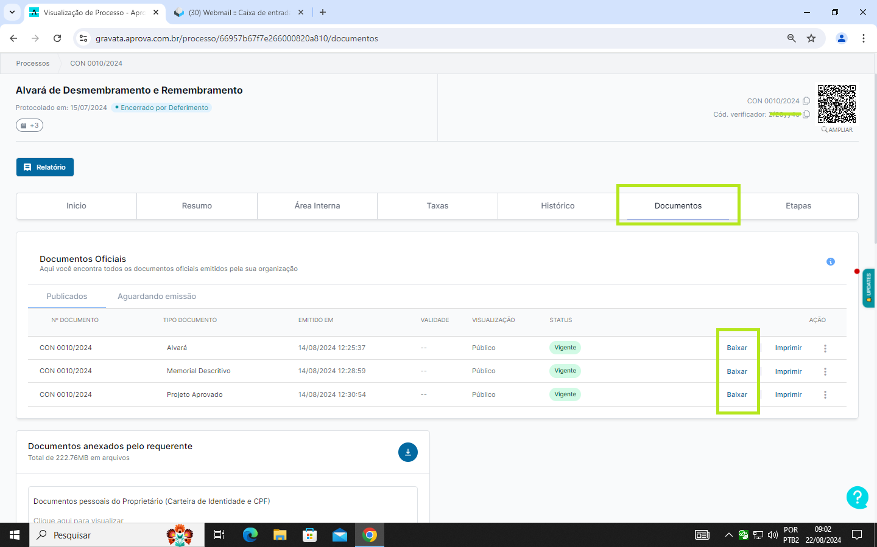

Slide 8
QUANTITATIVO
Processos tramitando no Aprova Digital: 27
Processos deferidos no Aprova Digital: 03

